Slide 1



UBND QUẬN DƯƠNG KINH
TRƯỜNG TIỂU HỌC ANH DŨNG
ÂM NHẠC
TIẾT 17: ÔN TẬP HỌC KỲ 1

Slide 2
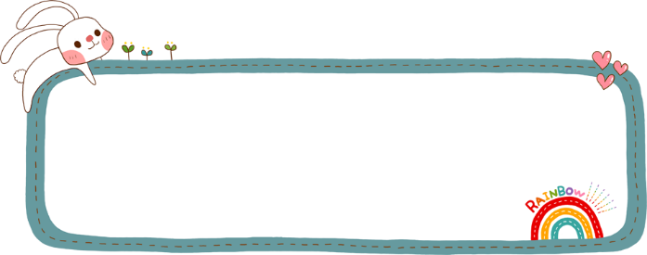





KHỞI ĐỘNG

Slide 3

Ôn tập các bài hát:
Chim sơn ca
Nhạc và lời: Y Vân

Slide 4
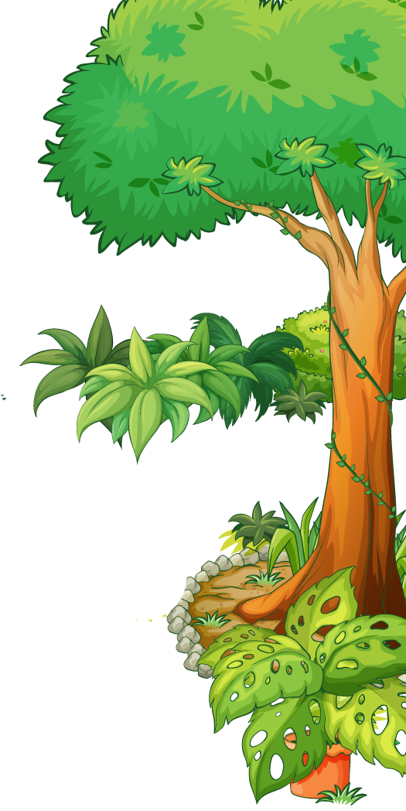


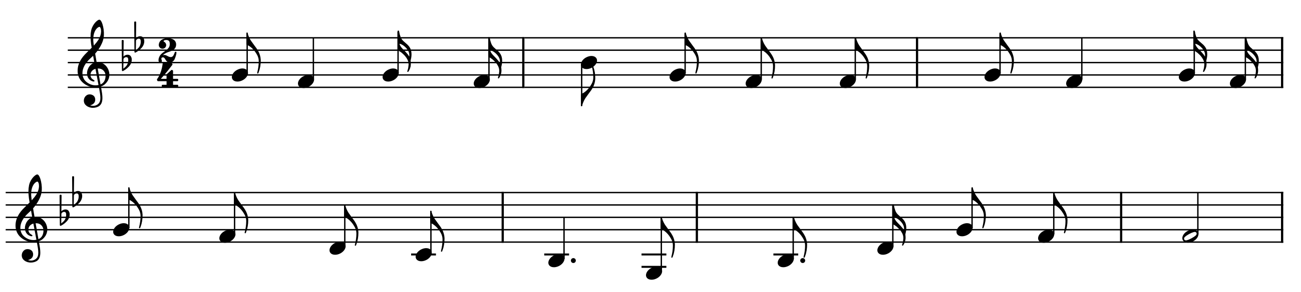


Hát kết hợp gõ đệm theo nhịp
Líu lo nghe trời sáng chim ca vang líu lo, líu lo
líu lo chim trên cành rộn ràng theo bước chân em.

Slide 5
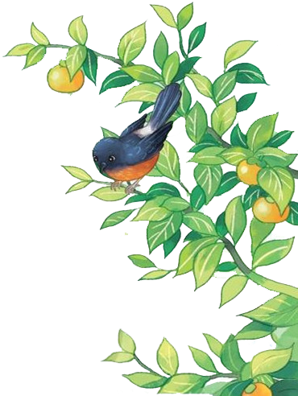
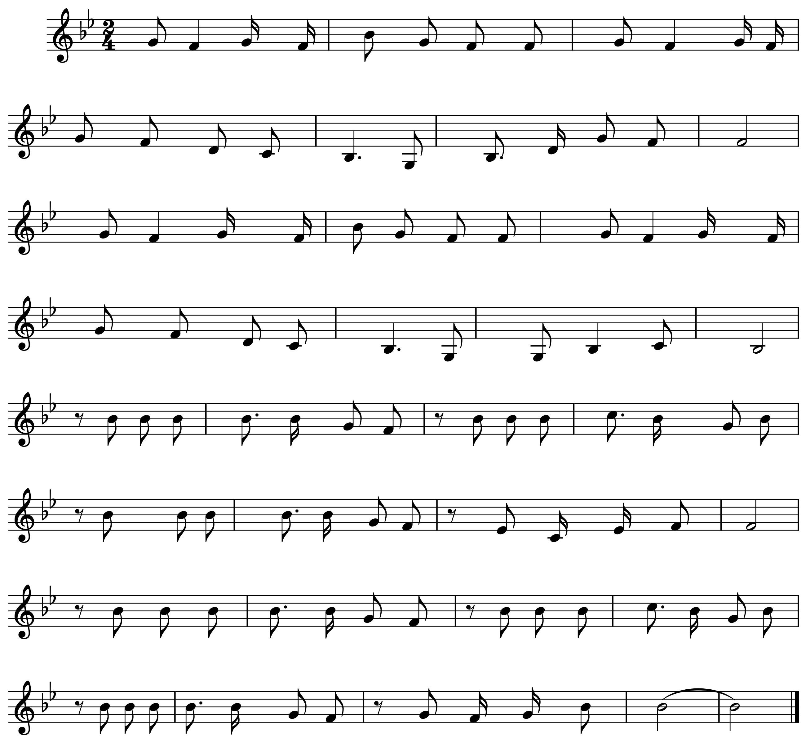

Chim sơn ca
Vừa phải
Nhạc và lời: Y Vân
Líu lo nghe trời sáng chim ca vang líu lo, líu lo.
Líu lo chim trên cành rộn ràng theo bước chân em.
Líu lo theo từng bước chân thơ ngây bước đi, líu lo.
líu lo chim trên cành cùng ngày mai hát ca.
Khi đi tung tăng với bạn bè. khi đi trên phố với người thân.
Ríu rít ríu rít với bạn bè như là bầy sơn ca.
Nhớ mãi nhớ mãi những con đường. yêu sao yêu quá những hàng cây.
Tíu tít tíu tít với bạn bè như là bầy sơn ca.

Slide 6
Ôn tập các bài hát:
Hát: Lí đất giồng
Dân ca Nam Bộ
Đặt lời: Đỗ Minh

Slide 7

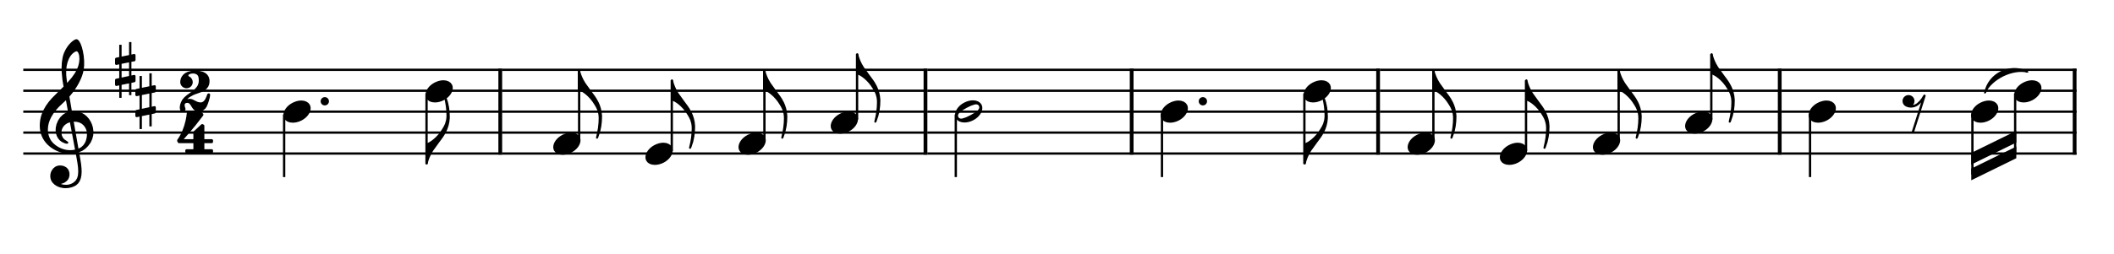


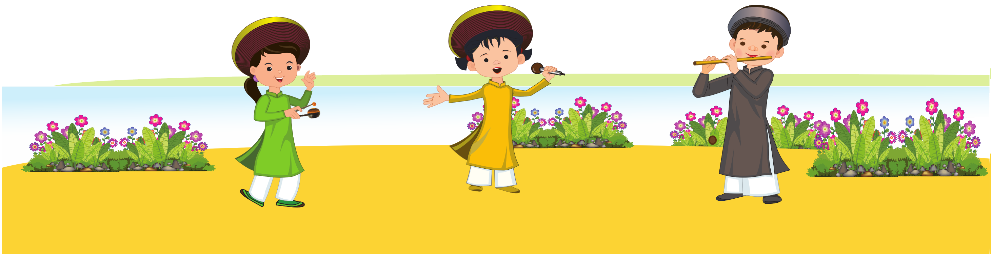

Hát kết hợp động tác cơ thể
Non nước mình đẹp tựa bài thơ. Câu hát vọng từ ngàn năm xưa.

Slide 8
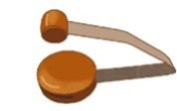
Hát kết hợp gõ đệm theo nhịp
Non nước mình đẹp tựa bài thơ. Câu hát vọng từ ngàn năm xưa.

Slide 9
Ôn tập các bài hát:
Bay vào tương lai
Nhạc và lời: Nguyễn Văn Hiên

Slide 10

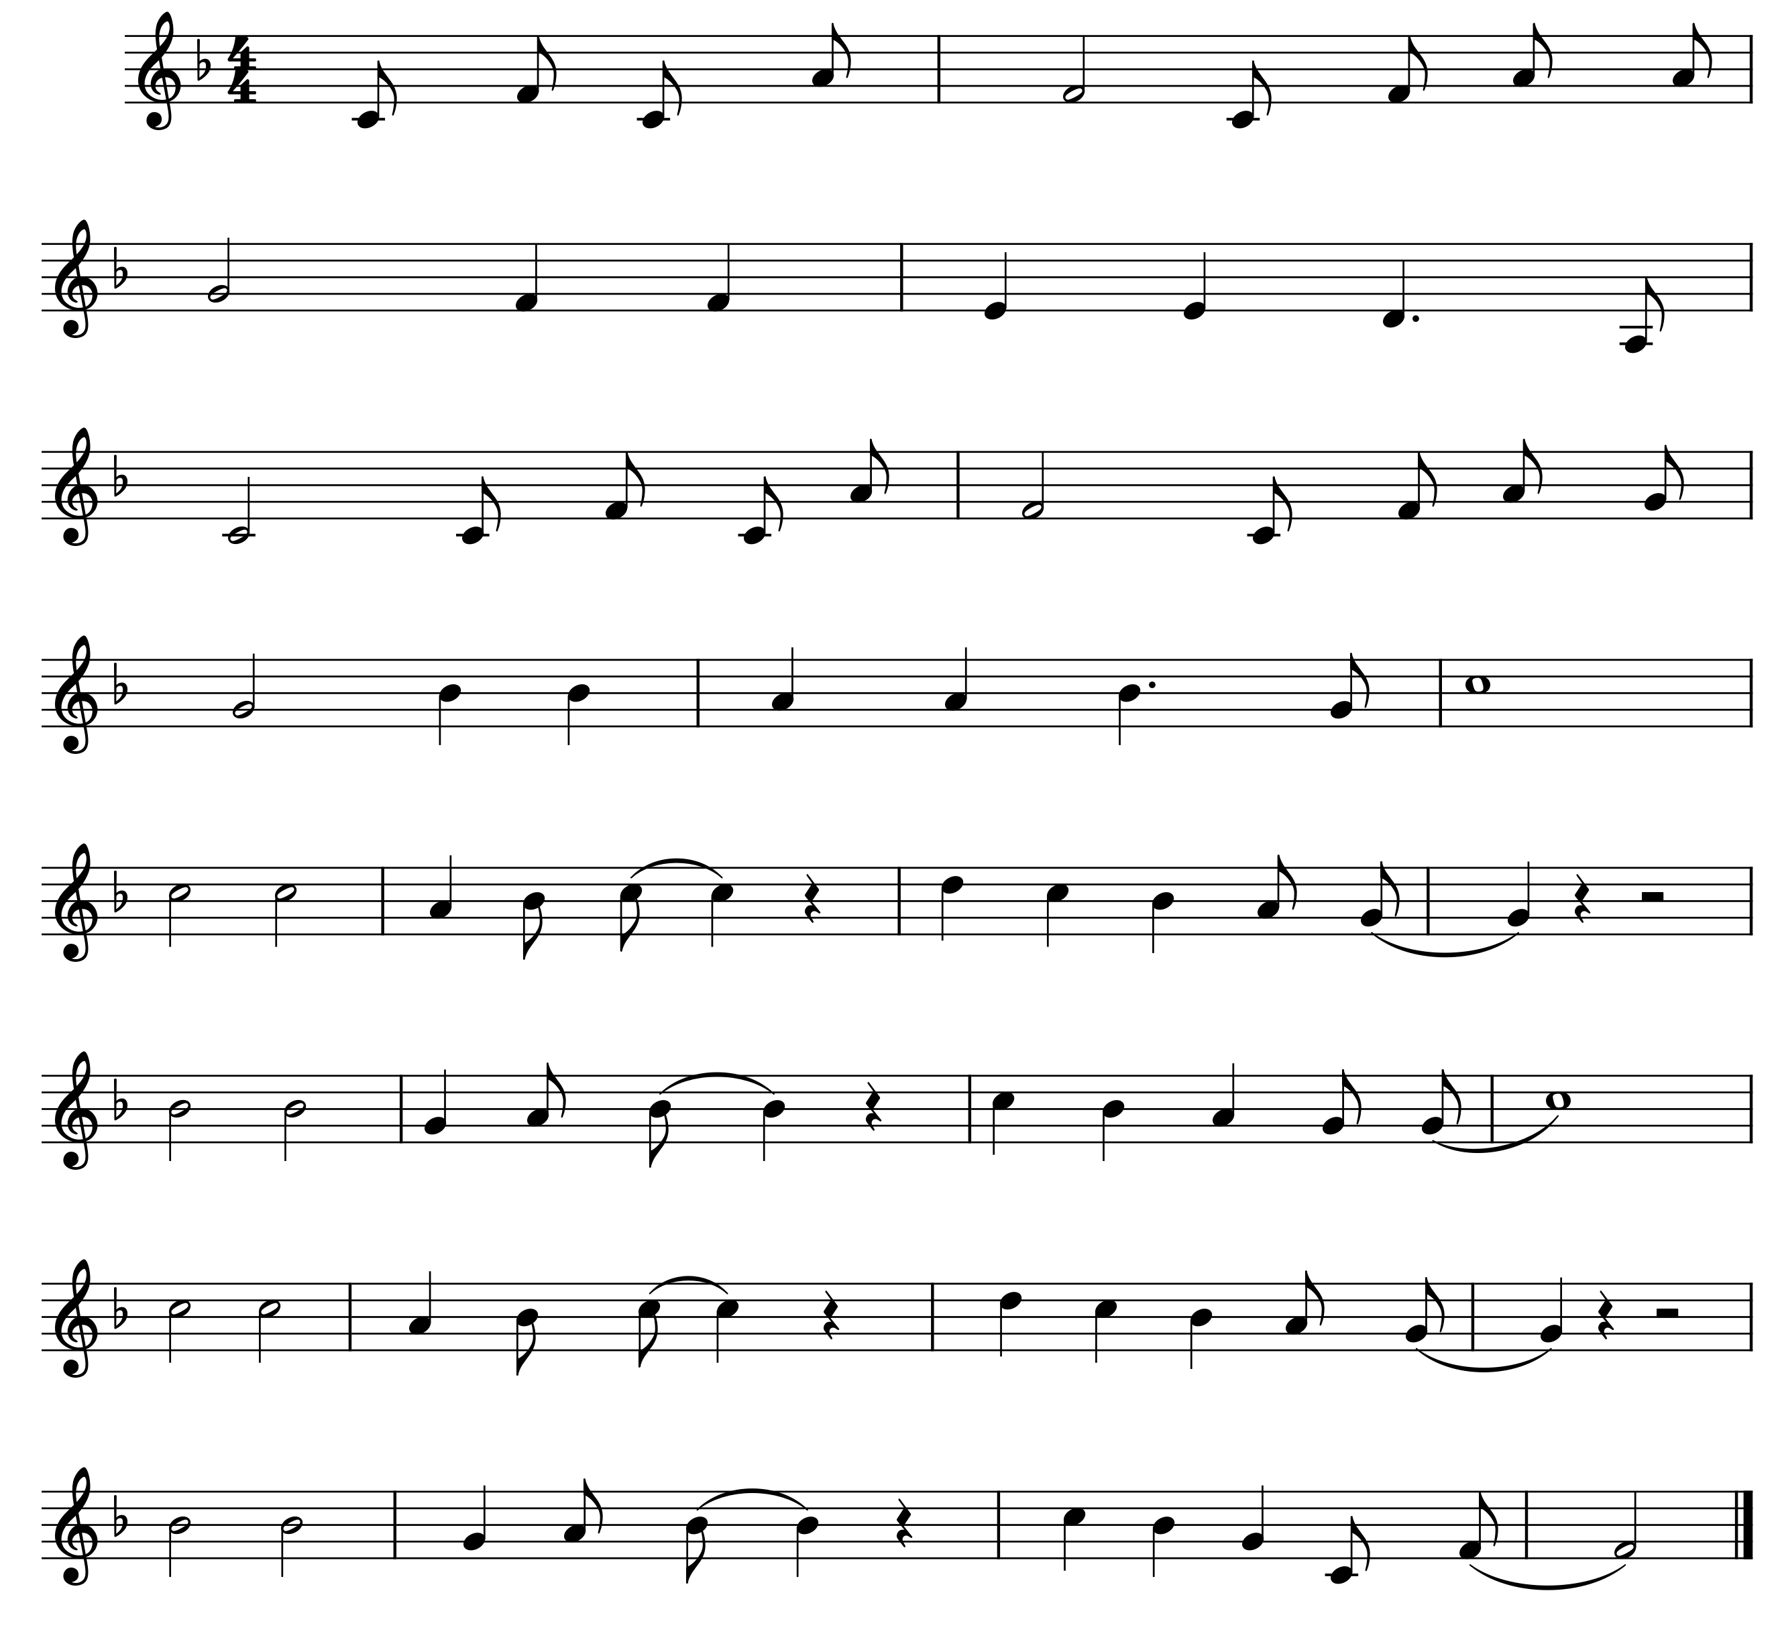
Hát kết hợp gõ đệm
Bay vào tương lai
Vui-Rộn ràng
Nhạc và lời: Nguyễn Văn Hiên
Tuổi thơ của chúng em. Tựa như những cánh
chim. Bay đi bay đi xây mùa
xuân. Tuổi thơ của chúng em tựa như búp măng
non. Vươn lên vươn lên những tầm cao.
Bay đi vào tương lai. Đất nước đang mong chờ.
Vươn lên từng tầm cao. Giống như măng mọc thẳng.
Bay đi vào tương lai. Đất nước đang mong chờ.
Bay đi vào ngày mai. Những cánh chim tuổi thơ.

Slide 11
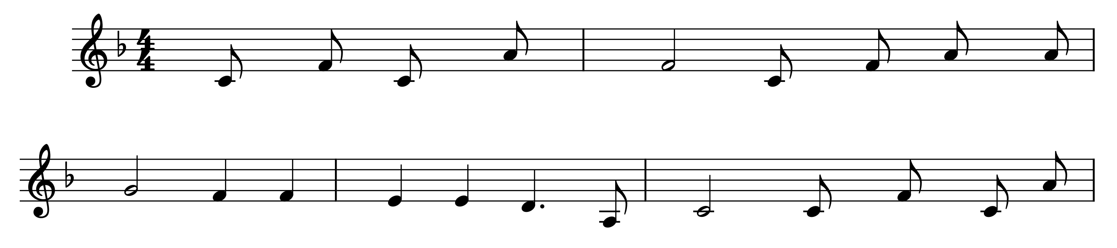




Hát kết hợp động tác cơ thể
Bay vào tương lai
Nhạc và lời: Nguyễn Văn Hiên
Tuổi thơ của chúng em. Tựa như những cánh
chim. Bay đi bay đi xây mùa xuân.

Slide 12



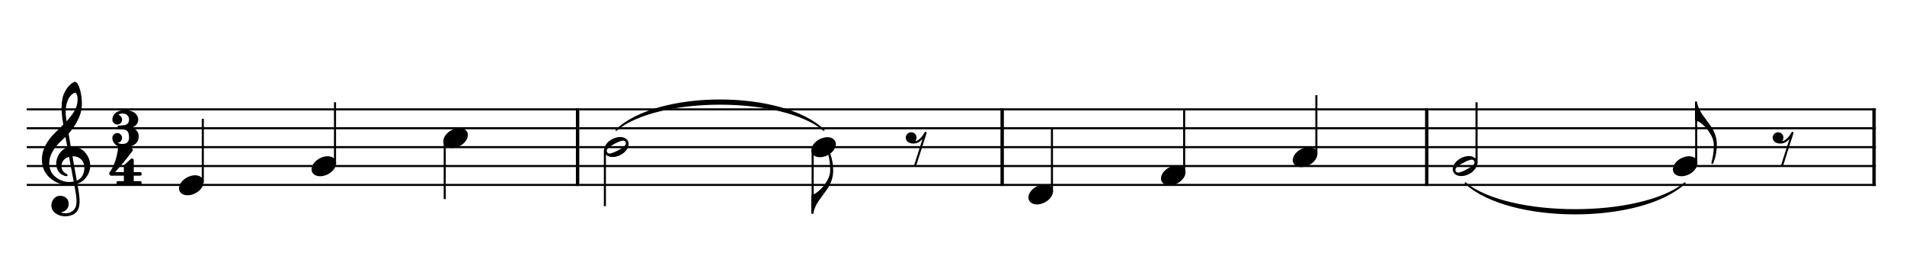


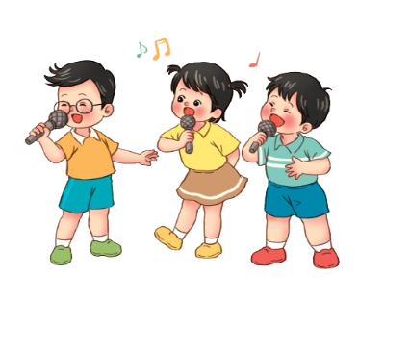
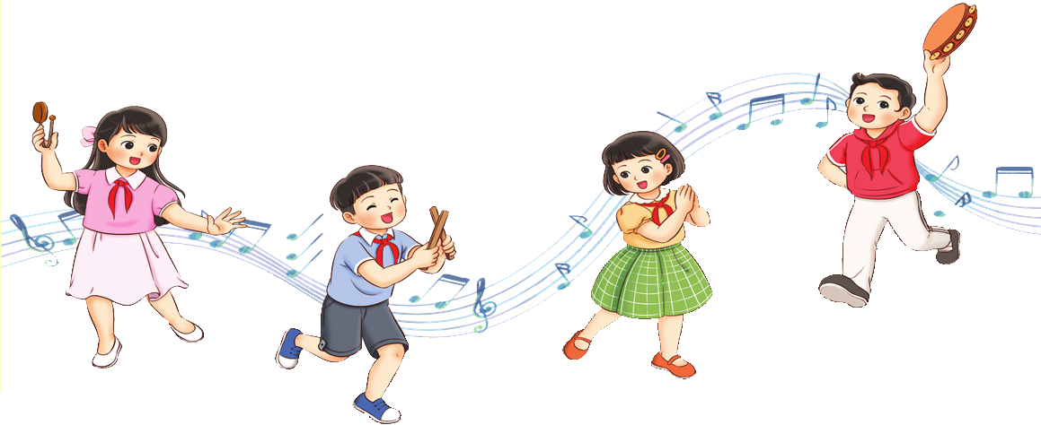
Hát kết hợp vỗ tay theo nhịp
Mùa xuân hát ca, thềm xuân bước qua.

Slide 13

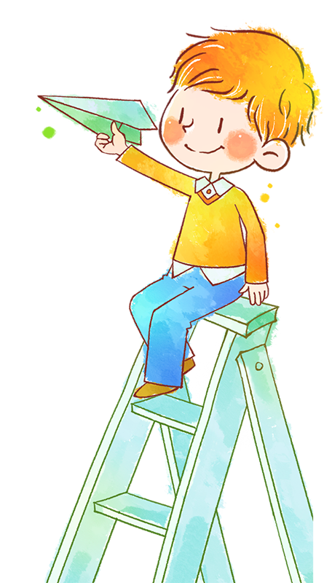
Nội dung 2:
Ôn lí thuyết âm nhạc

Slide 14
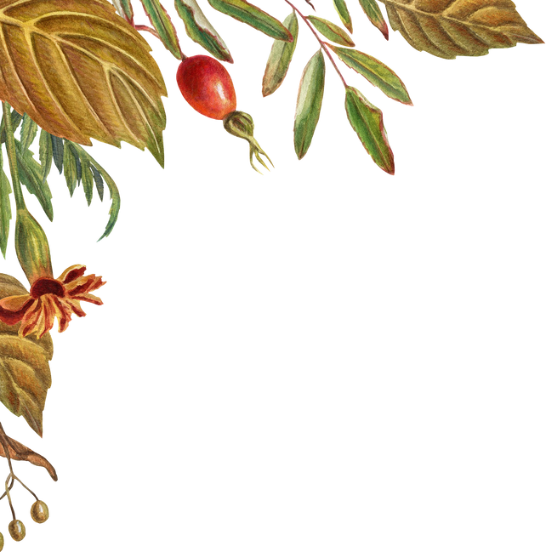
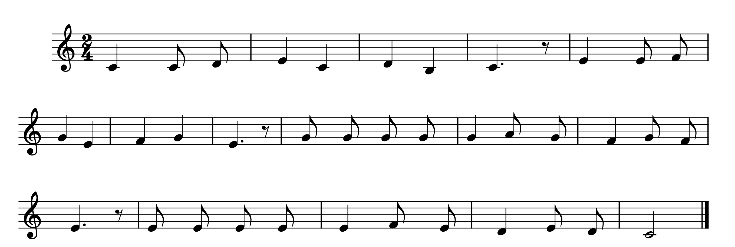

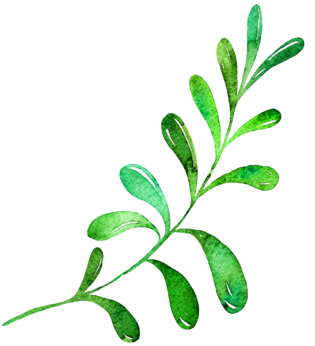
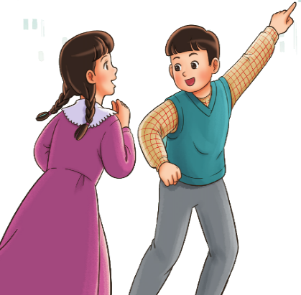


Lý thuyết âm nhạc: Trọng âm, phách, vạch nhịp, ô nhịp
Nghe và cảm nhận những âm vang lên mạnh hơn trong bài hát:
Đàn gà trong sân - Nhạc Pháp, lời Việt sưu tầm
Gà chưa biết gáy là con gà con. Gà mà biết
gáy là con gà cha. Đi lang thang trong sân có con gà có con
gà. Đi lang thang trong sân có con gà có con gà.

Slide 15
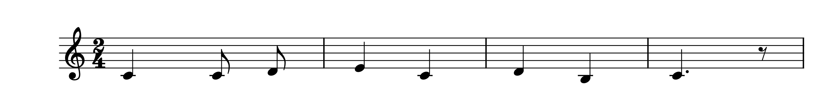
Trọng âm và phách.
Trọng âm là những âm thanh vang lên mạnh hơn trong giai điệu.
Phách là khoảng thời gian ngân, nghỉ bằng nhau trong 1 ô nhịp. Phách có trọng âm là phách mạnh, phách không có trọng âm là phách nhẹ.
Đọc lời ca và vỗ tay theo phách.
Trọng âm
Phách mạnh phách nhẹ
Gà chưa biết gáy là con gà con.

Slide 16
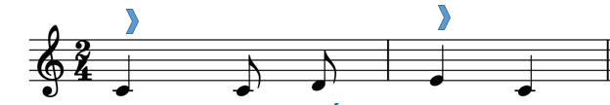

2. Vạch nhịp và ô nhịp
Vạch nhịp là vạch thẳng đứng nằm trong khuôn nhạc dùng để phân chia
khuông nhạc thành các ô nhịp.
Vạch nhịp
- Vạch nhịp kép: Là một vạch nhạt và một vạch đậm dùng để kết thúc bản nhạc.
Vạch nhịp kép

Slide 17





- Ô nhịp: Là khoảng cách từ vạch nhịp này đến vạch nhịp tiếp theo.
Ô nhịp
Ô nhịp

Slide 18

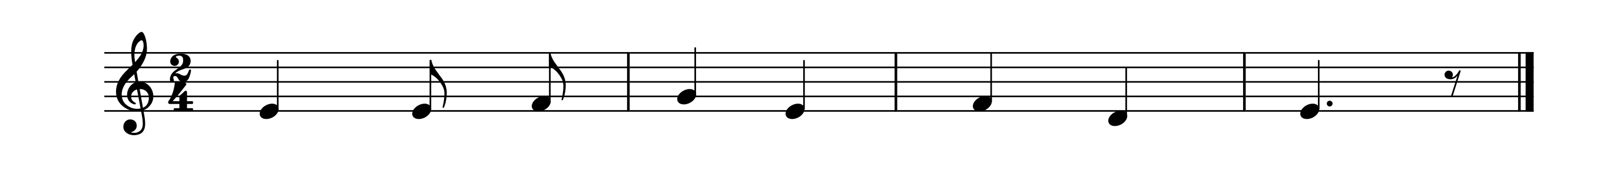
Luyện tập
Tìm những ca từ ở phách mạnh và phách nhẹ trong câu hát của bài hát sau:
Mạnh
Nhẹ
Mạnh
Nhẹ
Mạnh
Nhẹ
Mạnh
Nhẹ
Gà mà biết gáy là con gà cha.

Slide 19


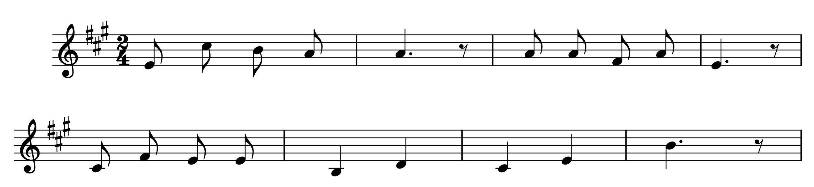
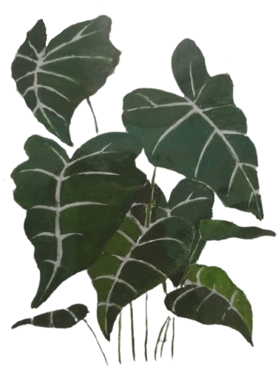
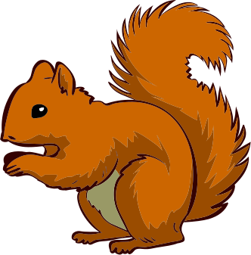

Nhịp 2/4
Nghe, vỗ tay và cảm nhận nhịp 2/4 qua trích đoạn bài hát
“Khăn quàng thắp sáng bình minh”
Kìa có con chim non, chim chơi ở sân trường.
Ồ chú chim xinh đẹp hót chào mùa xuân.

Slide 20
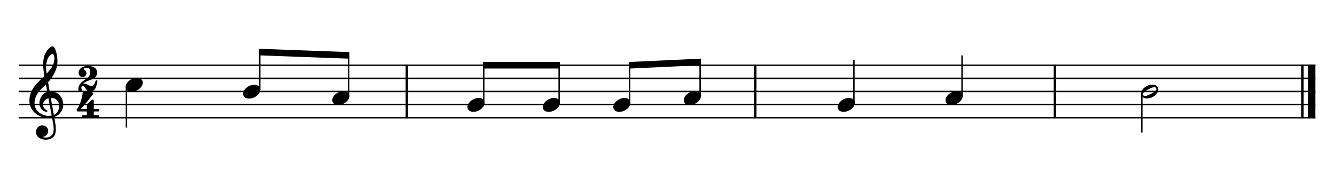
Luyện tập
Quan sát và chỉ ra các nốt nhạc là phách mạnh và phách nhẹ trong dòng nhạc.
Nhẹ
Mạnh
Mạnh
Nhẹ
Mạnh
Nhẹ
Mạnh
Nhẹ

Slide 21
Tiết 17
Ôn tập học kì 1: Ôn hát, ôn lí thuyết âm nhạc

